Slide 1
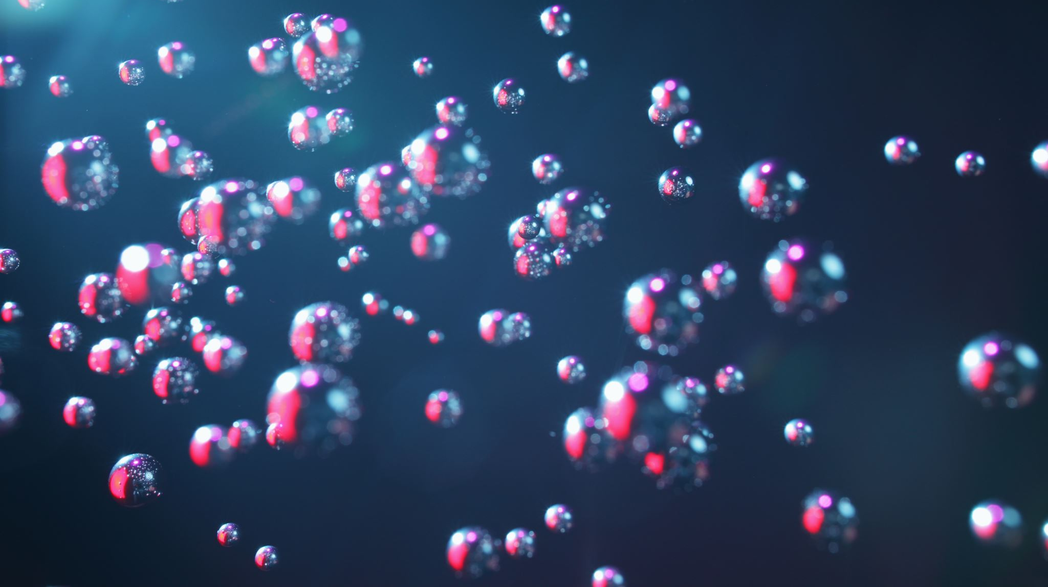
Kako nastaju baloni od sapunice
Zanimljivosti kemije

Slide 2
Balončići od sapunice
Vjerojatno smo svi puhali balončiće radi zabave i igre, barem jednom.
To je bio način za iskorjenjivanje dosade zajedno sa svojim najmlađim.
Gledajući njihovu zabavu i slušajući njihov smiješak, i odrasle je zabavilo.
Sada ćemo odgonetnuti tajnu koja muči neke ljude; Kako oni zapravo nastaju i kako oni lete u zrak?!

Slide 3
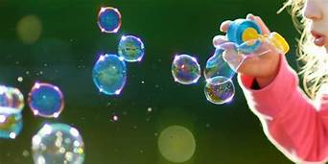
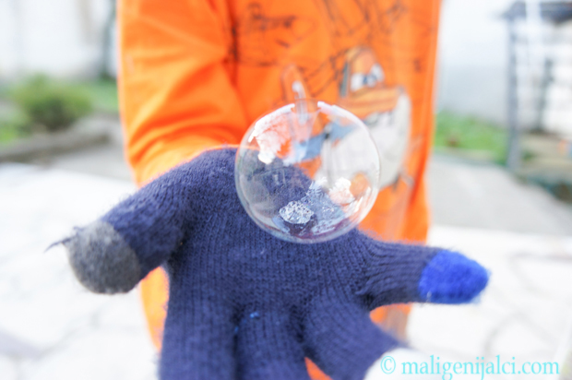
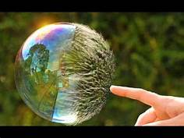
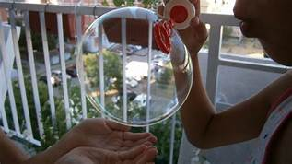

Slide 4
Što su zapravo ti balončići?
Balončići od sapunice su zapravo šuplje kugle od sapunice i vode, ispunjene zrakom.
Kada se sapunica i voda pomiješa, i zrak se puhne u smjesu, sapunica tvori tanki zid koji zadržava zrak i stvara naš balončić.
Dakle, sitne čestice vode bivaju opkoljene česticama sapunice.
Čestice sapunice ne ojačavaju balončić, već ga stabiliziraju.

Slide 5
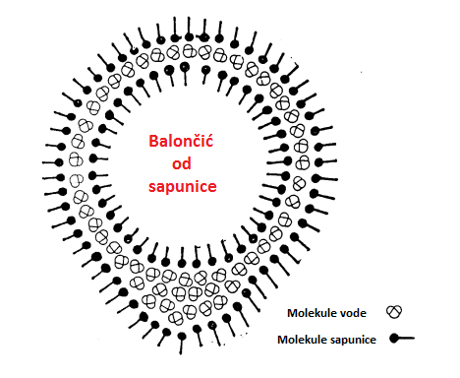

Slide 6
Kako on zapravo leti?
Da bi nastao balončić, mi moramo puhati u za to određenu igračku oblika kruga.
Dakle, sapunica opkoljava i vodu i zrak, te se sitne molekule vode spajaju i stvaraju silu napetosti površine vode.
Kako bi balončić zbog napetosti pukao, tu dolaze molekule sapunice koje stabiliziraju balončić.
Zrak stoga ima dovoljno prostora izoliranog od vanjštine da odiže balončić u zrak do neke određene mjere.

Slide 7
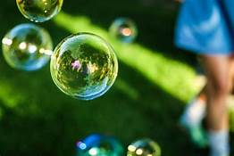

Slide 8
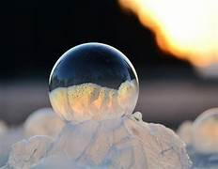
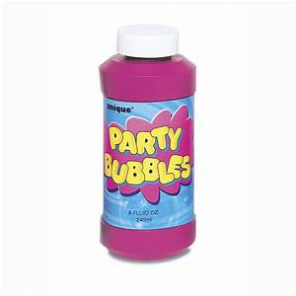
Zašto balončići pucaju?
Postoje tri razloga zašto balončići pucaju:
Zbog rupe i izlaska zraka.
Zbog napetosti.
Zbog visine na kojoj balončić leti.

Slide 9
Rupa i izlazak zraka.
Kao što smo i prije rekli, sapunica ne potpomaže jačini balončića i njihovoj otpornosti.
Zbog vodenaste građe, balončić, u dodiru sa suhim ili oštrim predmetom puca.
Puca zbog toga što nastaje rupa.
Dakle, molekule sapunice bivaju probijene, što stvara rupu dovoljnu da se poveća napetost molekule vode koje se ne mogu obraniti. Te balon puca.

Slide 11
Napetost.
Smjesa za balončiće ne mora biti baš precizna, ali postoje neki zakoni.
Kada pušemo balončić velikog promjera, a u sastavu nema dovoljno količine sapunice, molekule vode izbijaju na slobodu u neobranjenom prostoru, a zrak probija ostale dijelove te balon puca.
Zato među ljudima nastaju natjecanja: Tko će napuhati najveći balončić od sapunice…

Slide 12
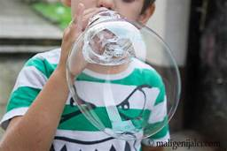

Slide 13
Visina na kojoj balončić leti.
Poznato nam je, da što je veća visina na kojoj predmet leti, veći je pritisak zraka na taj predmet.
Molekule sapunice sa vanjske strane balončića suočavaju se s velikim pritiskom zraka što se više balončić penje.
Zato, okreću se u borbu protiv molekula zraka koji žele topli zrak u balonu.
Na mjestu gdje molekule sapunice napuštaju prvobitni položaj nastaje rupa te molekule vode izbijaju van, a zrak probija tu rupu, pa balončić puca.

Slide 14
Zašto balončić ne puca na ruci
Trikovi s balončićima su jako lijepi za vidjeti i isprobati, ali moramo znati neke stvari.
Trik s balončićem koji ostaje na ruci, a da ne pukne.
Prije svega, ruka mora biti i najsitnije moguće navlažena, te kada želimo balončić prilijepiti na ruku, moramo raditi bez naglih poteza.
Ustvari, na balonu nastaje rupa, ali rupa biva pokrivena tako da zrak ne može izaći, pa predmet na kojem leži balončić vrši ulogu i sapunice, a i vode.

Slide 15
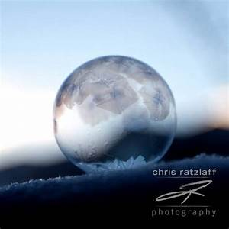

Slide 16
Ostali trikovi sa balončićima
Jedan od poznatih trikova jest taj da napušemo balončić u balončiću.
To je moguće zbog toga što na balončić naslanjamo okrugao predmet, baš kao i onaj iz čega pušemo balončiće, te tako možemo napraviti i novi balončić koji će biti unutar već napuhanog.
Rupa u prvom balončiću neće nastati, jer se s vanjskih strana okruglog predmeta molekule sapunice priljepljuju, a unutar kružnice nastaje ista smjesa kao i ona za puhanje balončića.

